Slide 1


MASTER BARBER
CORTES precisos RESULTADOS
Impresionantes

Slide 2

COMPARACION DE COSTOS

Slide 3

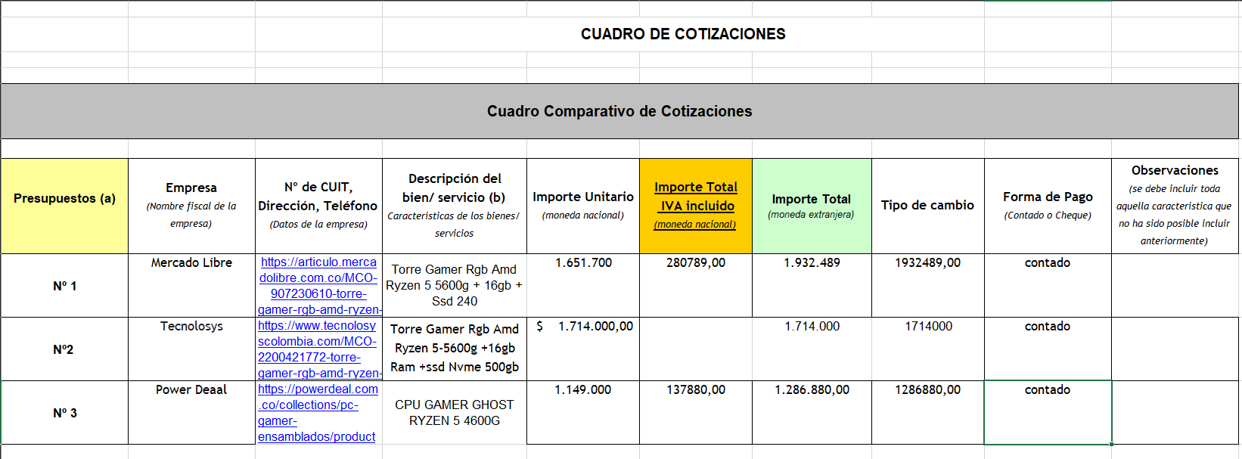
Cuadro de cotizaciones

Slide 4
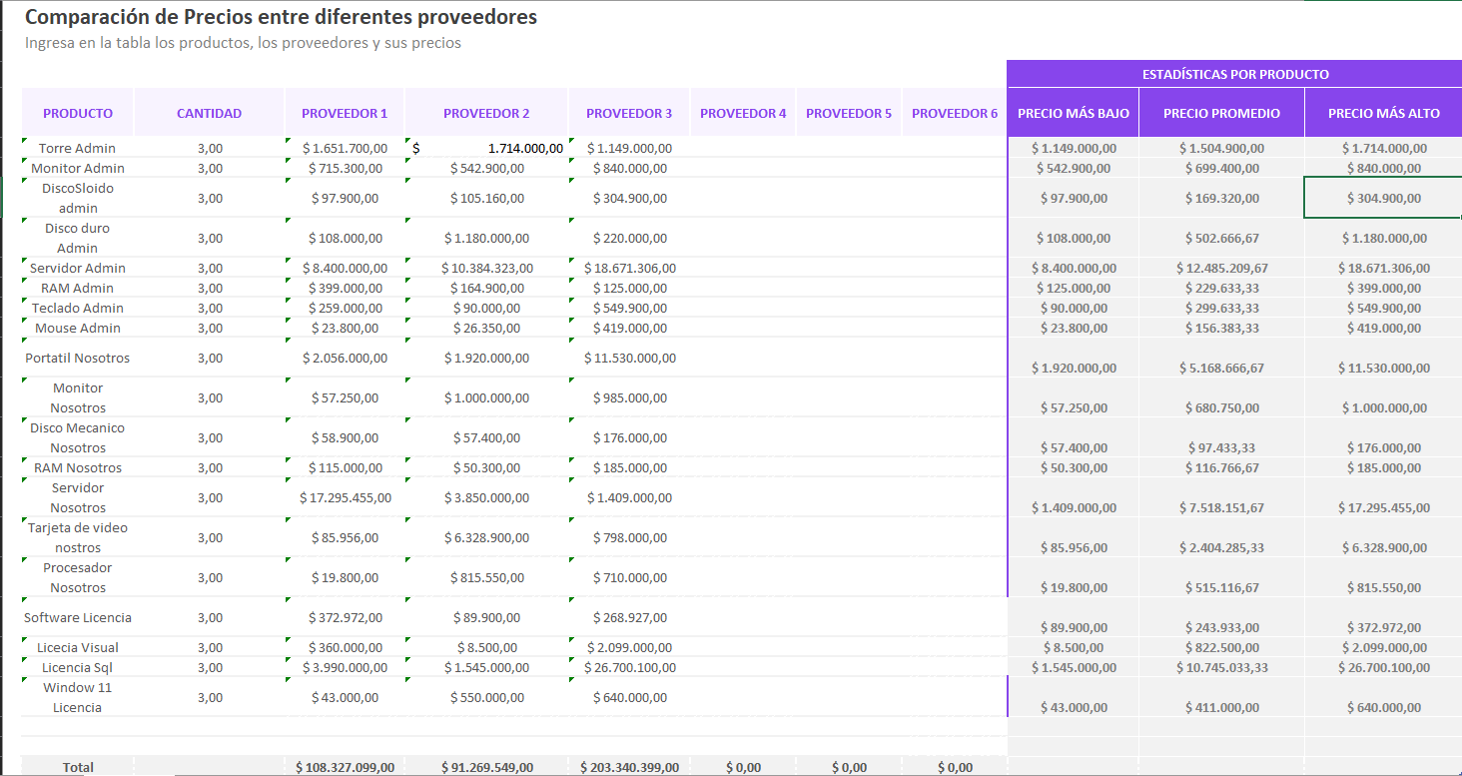
Comparación de precios

Slide 5
CASOS DE USO

Slide 6
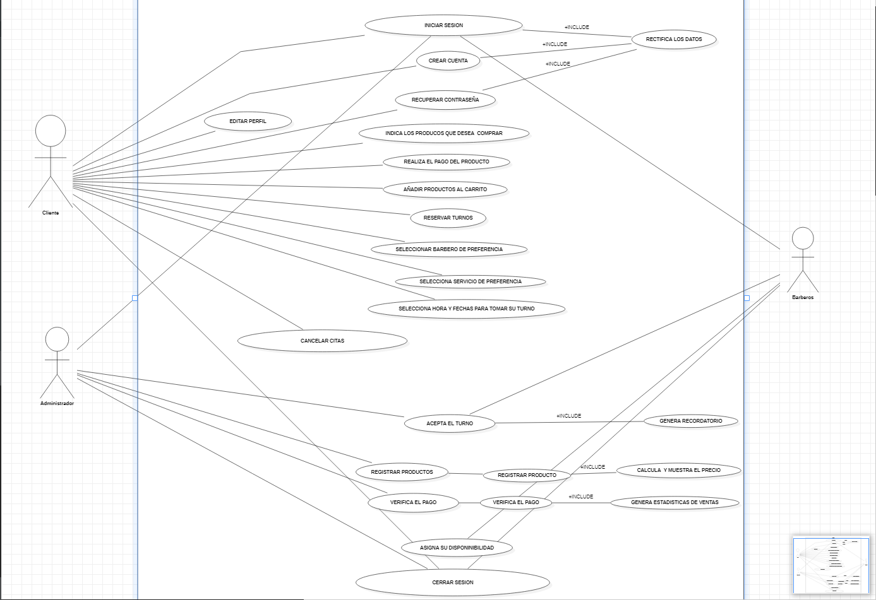
Casos de uso General

Slide 7
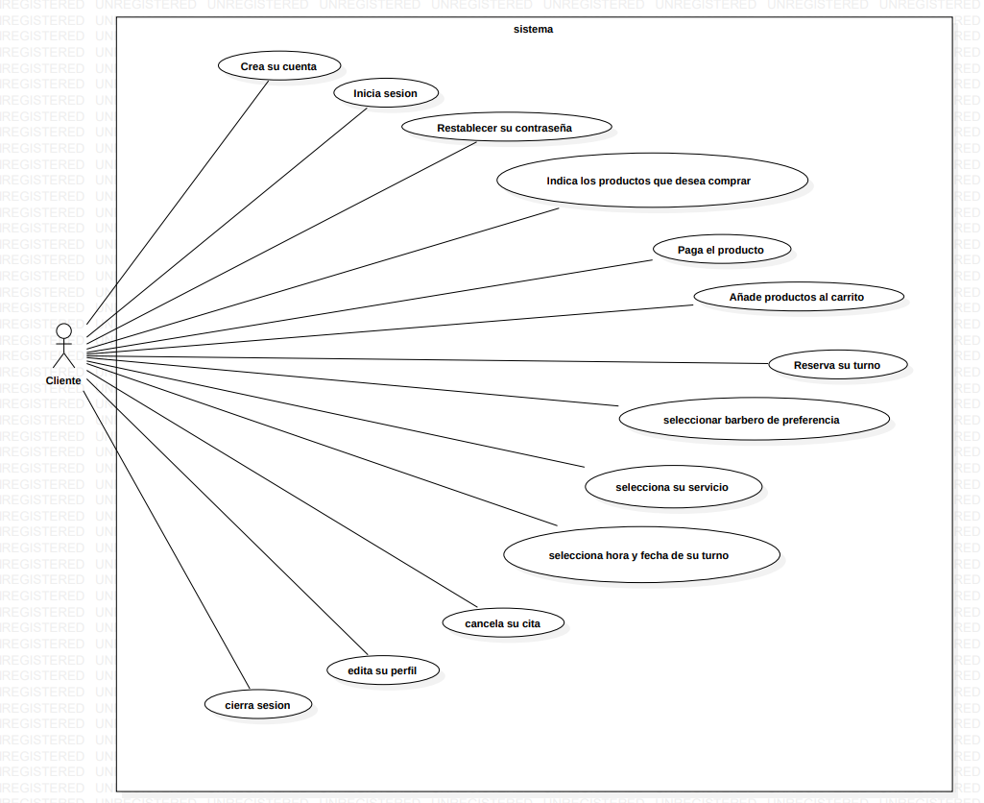
Casos de uso Cliente

Slide 8
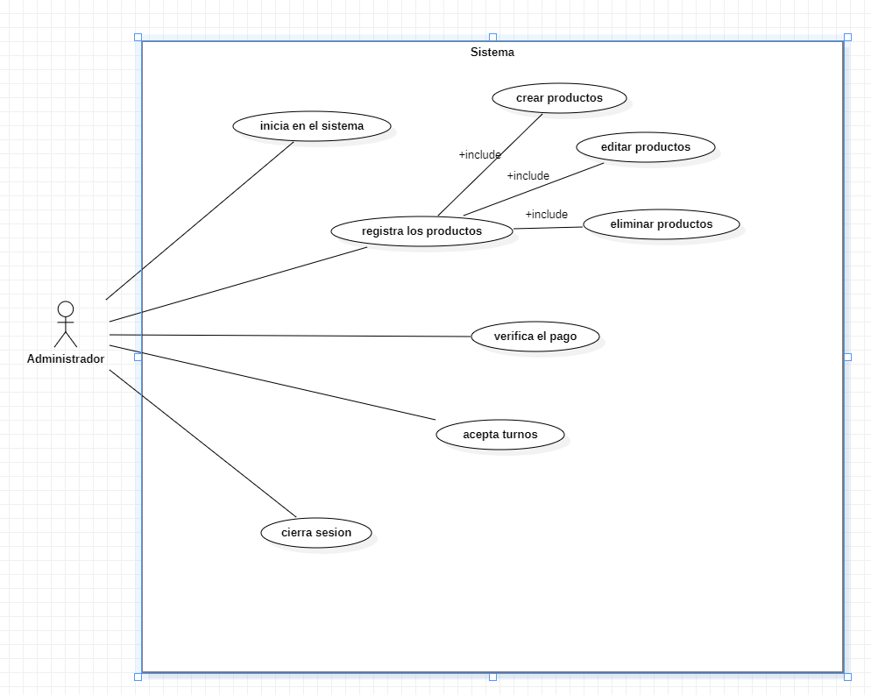
Casos de uso Administrador

Slide 9
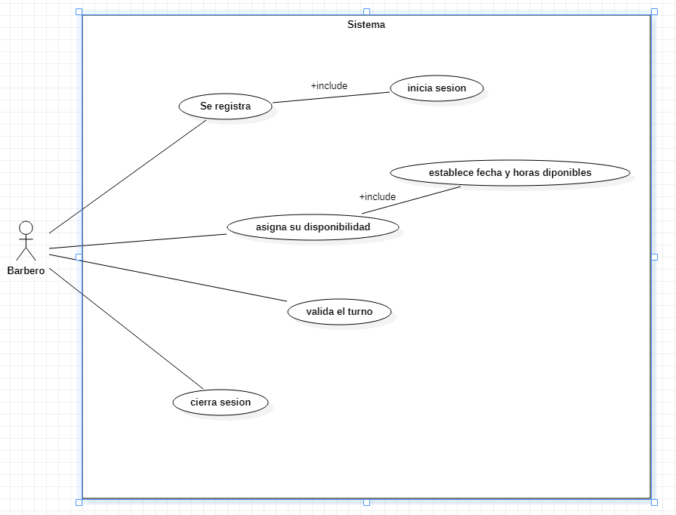
Casos de uso Barbero

Slide 10
DIAGRAMAS CROWS FOOT

Slide 11
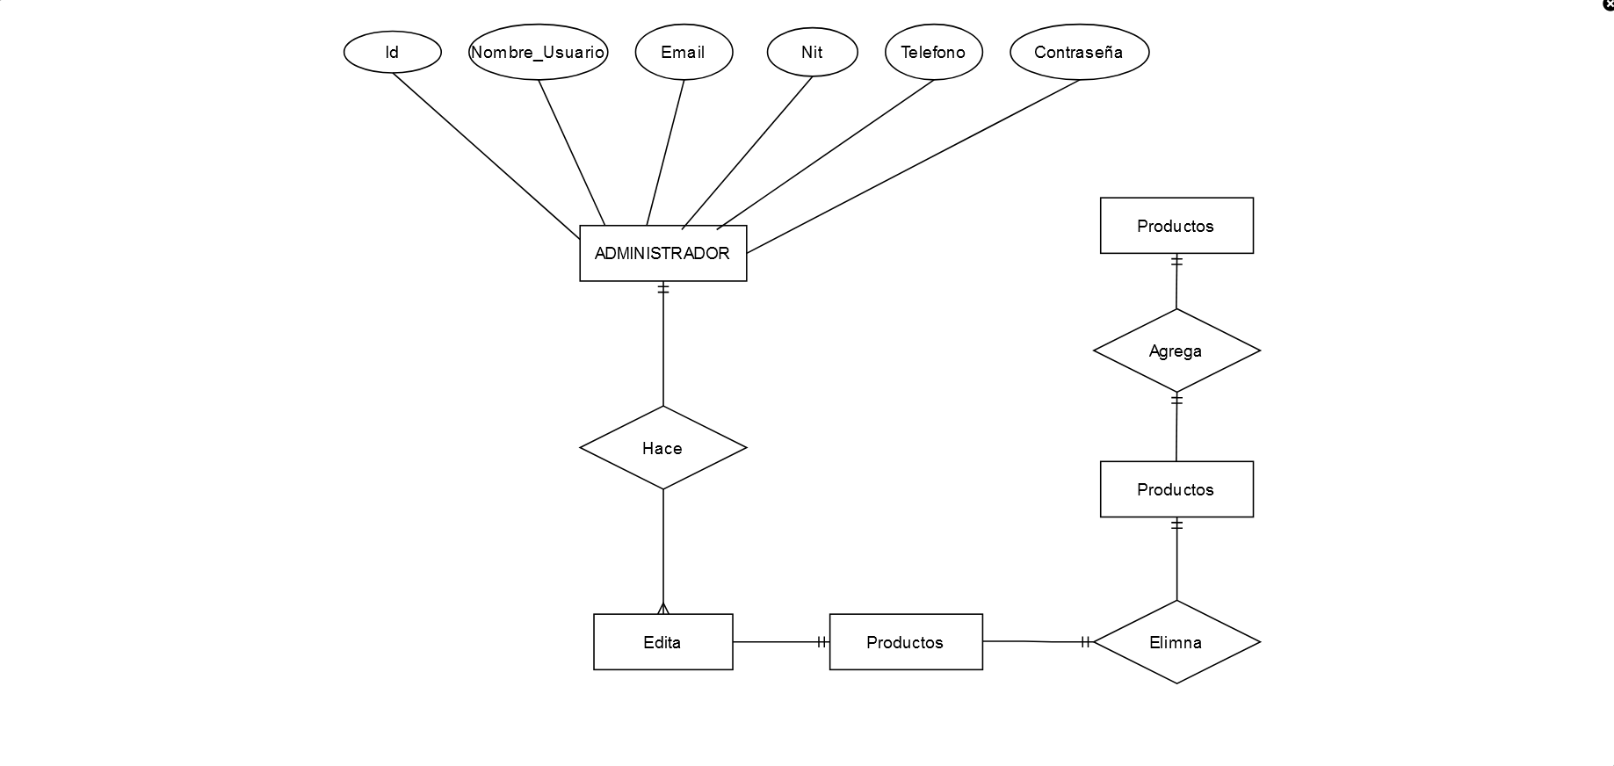
Diagrama de Administrador

Slide 12
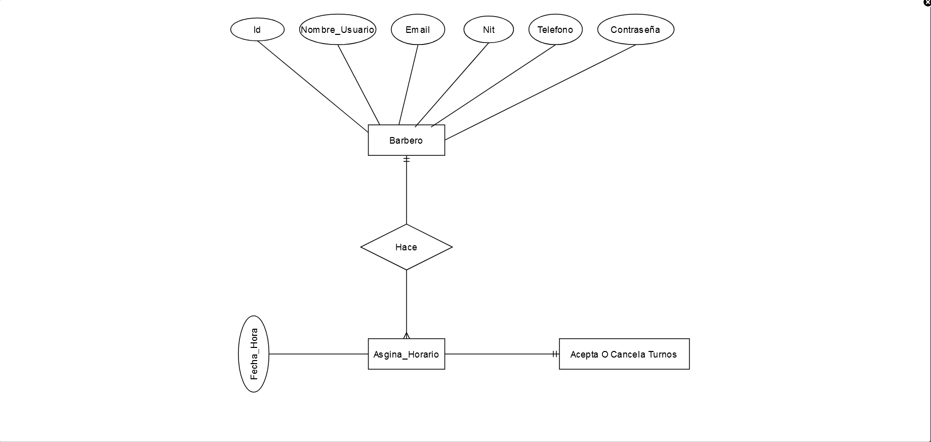
Diagrama de Barbero

Slide 13
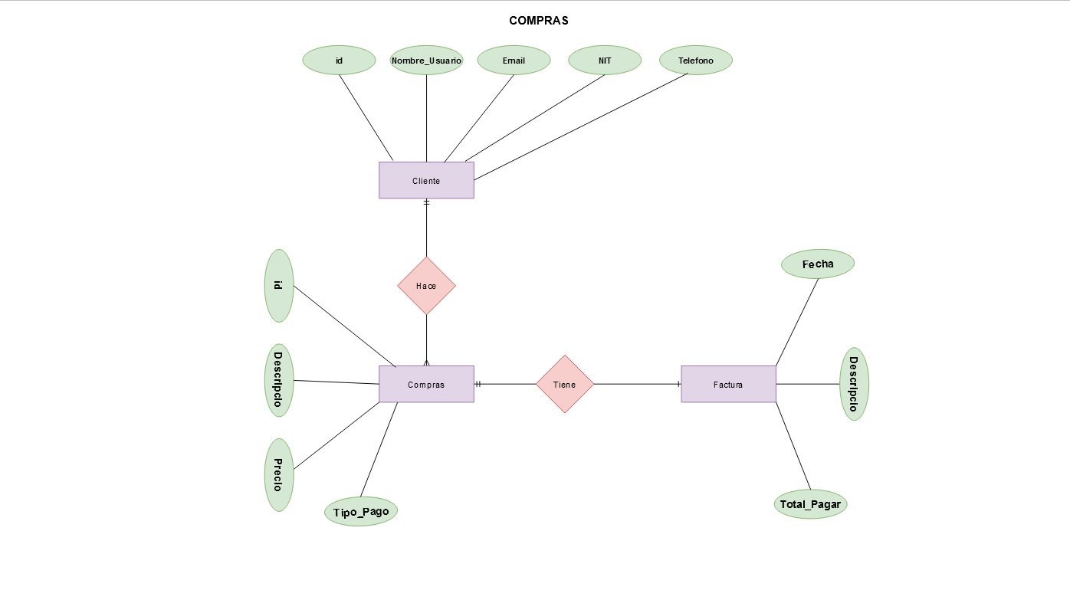
Diagrama de cliente (Compras)

Slide 14
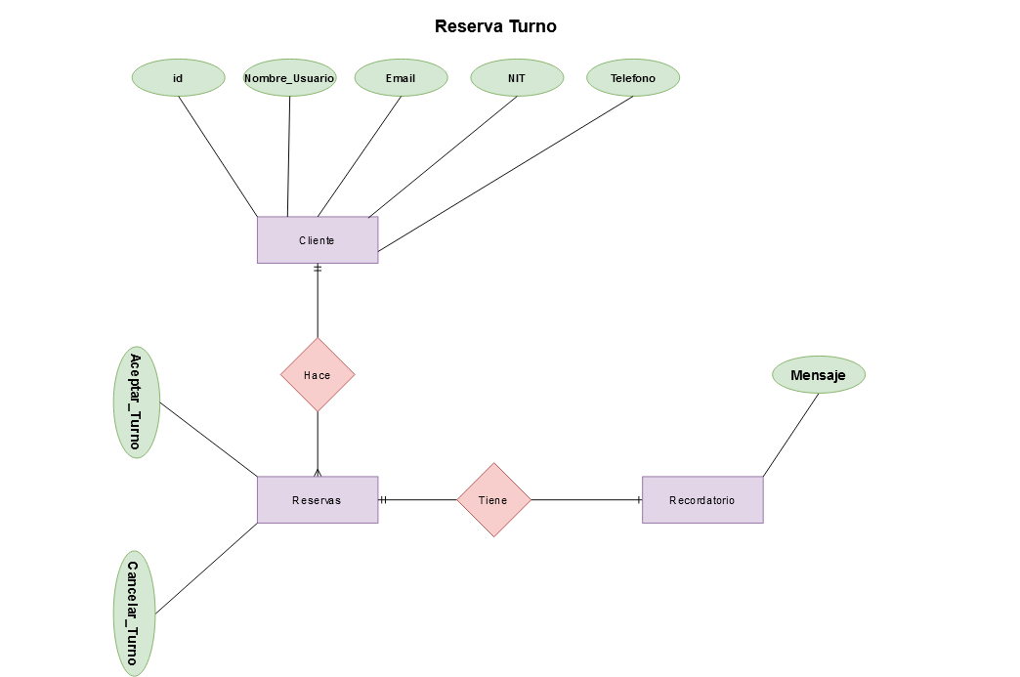
Diagrama de cliente (Reserva Turno)

Slide 15
NORMALIZACION MODELO ENTIDAD RELACION

Slide 16
Normalización modelo entidad relación
Esta normalización nos sirvió para poder simplificar nuestras tablas de datos y poder evitar la redundancia en la información que será tomada en la base de datos.

Slide 17
DICCIONARIO DE BASE DE DATOS

Slide 18
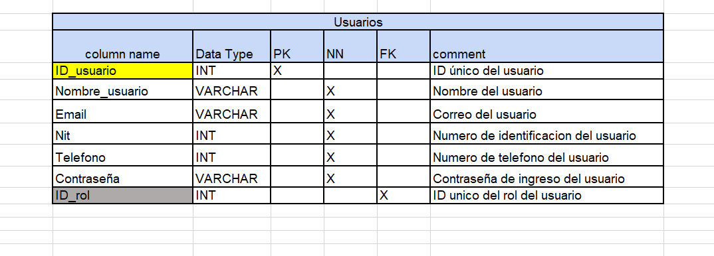
Diccionario base de datos

Slide 19
JUSTIFICACIÓN

Slide 20
Justificación
Para el logro de sus objetivos misionales y mejorar el rendimiento en la
calidad y prestación de los servicios que brinda Master Barber es necesario
construir un sistema de información que de solución a las reservas de turnos
y de a conocer los productos que están a la venta, esto genera un gran
beneficio para la Barberia en cuanto su reconocimiento y mejoras en sus funciones.
Los clientes al contar con un sistema de información realizaran reservas y compras
Mas seguras y eficaces.

Slide 21
MAPA DE PROCESOS

Slide 22
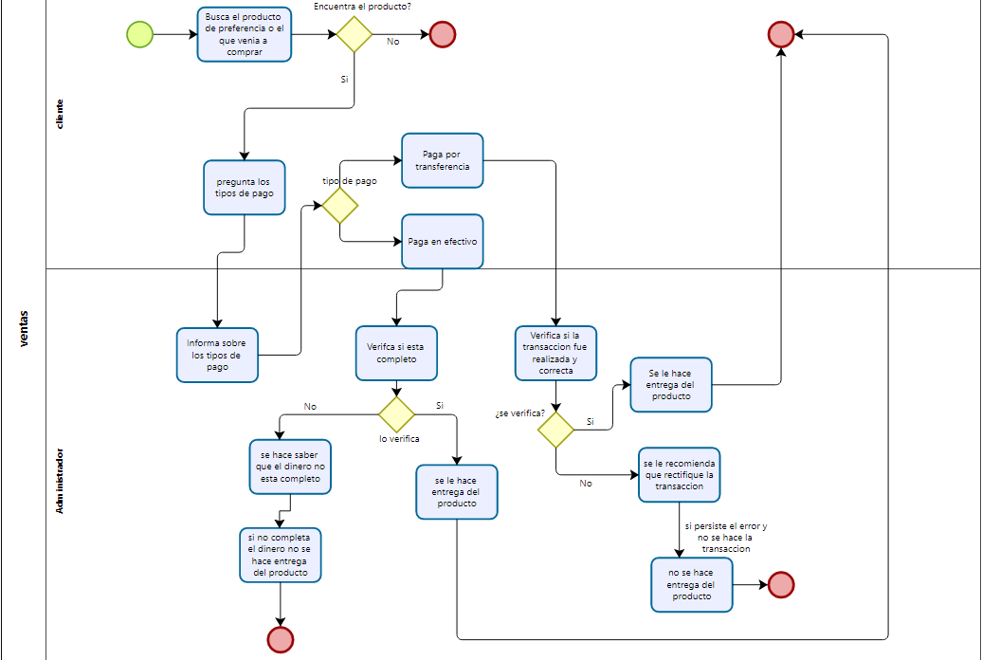
Mapa de procesos

Slide 23
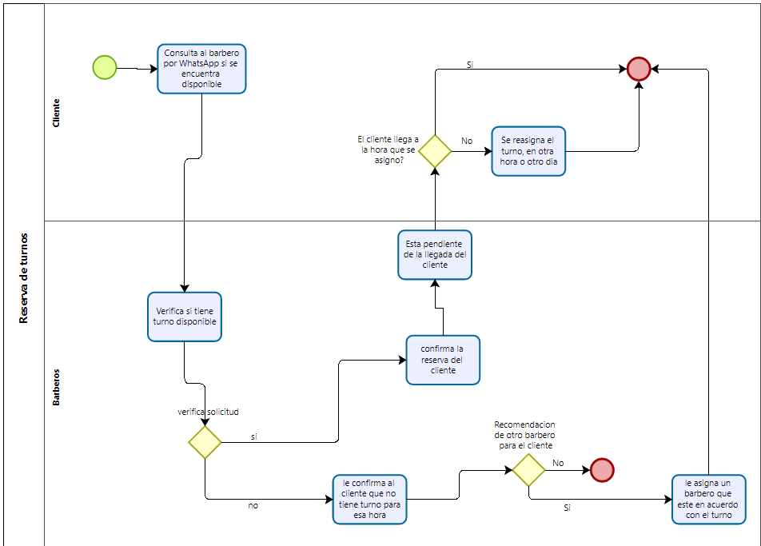
Mapa de procesos

Slide 24
Método de recolección de información

Slide 25
Método de recolección de información
ENCUESTA: https://docs.google.com/forms/d/e/1FAIpQLSfIGmHP4l45tozP01t-_Ppv3uEt2U2hG1OTClSOt68Wj8-bTg/viewform

Slide 26
REQUERIMINETOS FUNCIONALES Y NO FUNCIONALES

Slide 27
Requerimientos Funcionales
No.de Requisito | Nombre de requisito | Prioridad
RF1 | El sistema permitirá a los clientes registrarse proporcionando información (Nombre de usuario, Fecha de nacimiento, Correo electrónico, Contraseña) . | Alta
RF2 | El sistema permitirá a los clientes iniciar sesión proporcionando los datos requeridos como lo son (Correo electrónico y Contraseña) | Alta
RF3 | El sistema permitirá a los barberos ingresar y obtener sus propias funciones | Alta
RF4 | El sistema permitirá al Administrador generar estadísticas de las ventas | Alta
RF5 | El sistema permitirá a los barberos asignar su disponibilidad | Alta
RF6 | El sistema permitirá a los clientes hacer compras de los productos en venta | Alta
RF7 | El sistema permitirá al cliente modificar o especificar su perfil | Media

Slide 28
Requerimientos NO Funcionales
No. de requisitos | Nombre de requisito | Categoría
RNF1 | El sistema debe responder de forma rápida y eficiente. | Rendimiento
RNF2 | El sistema debe proteger información personal de los clientes y garantizar su confidencialidad. | Seguridad
RNF3 | El sistema debe tener disponibilidad las 24 horas | Disponibilidad
RNF4 | El sistema debe estar en actualización frecuentemente(actualizar nuevos productos, nuevos servicios, etc.) | Escalabilidad
RNF5 | El sistema debe adaptarse a los diferentes hardware | Usabilidad
RNF6 | El sistema debe almacenar los datos que se solicitan al ingresar | Eficiencia
RNF7 | El sistema debe mantener los datos personales del cliente encriptados o cifrados | Seguridad
RNF8 | La interfaz de usuario debe ser intuitiva y fácil de usar para los empelados y clientes. | Usabilidad

Slide 29
HISTORIAS DE USUARIO

Slide 30
CODIGO HISTORIA DE USUARIO | CODIGO CASO DE USO | HISTORIA DE USUARIO | CRITERIOS DE ACEPTACION
US001 | CU001 | COMO usuario NECESITO poder ingresar al sistema | Escenarios: Que se cuente con un botón de Inicio de Sesión el cual despliega un formulario que diga correo y contraseña El campo correo electrónico debe ser único La contraseña debe estar oculta con círculos negros y debe estar encriptada Necesitamos: Correo electrónico, contraseña
US002 | CU002 | COMO usuario NECESITO recuperar la contraseña para poder ingresar en caso de olvidarla | Escenarios: Solicitar el cambio de contraseña Se debe ingresar el correo en el cual desea recibir el código de recuperación Se ingresa el código y se hace el cambio de contraseña Necesitamos: Correo electrónico
US003 | CU003 | COMO Administrador NECESITO agregar nuevos productos para disponibilidad de la Barbería | Escenarios: Se pueden agregar productos ingresando el código, nombre del producto, precio, cantidades Después de agregar un producto, el producto debería ser reflejado en el stock. Necesitamos: Productos, nombre del producto, cantidad del producto y precio del producto.
US004 | CU004 | COMO Administrador NECESITO generar estadísticas de las ventas de los productos de la Barbería | Escenarios: Que se cuente con una opción de hacer estadísticas sobre los productos mas vendidos, menos vendidos y los no vendidos Después de ser generada las estadísticas poder visualizarlas solo en el rol de Administrador Necesitamos: Nombres de los productos, precios y las cantidades vendidas

Slide 31
US005 | CU005 | COMO barbero NECESITO poder agendar la disponibilidad de turnos | Escenarios: Tendrá un botón para poder asignar su disponibilidad Deberá escoger el mes, el día y las horas Por último podrá publicar su disponibilidad Que se genere una disponibilidad actualizada para los clientes Necesitamos: Establecer fechas y horarios actuales
US006 | CU006 | COMO cliente NECESITO poder hacer compras de productos | Escenarios: Poder contar con un stock para poder visualizar los productos que estén en venta Que se pueda hacer la compra de un producto dependiendo de la cantidad y el precio Contar con un apartado de carrito de ventas para poder hacer compras después de un tiempo Necesitamos: Contar con los productos actuales en venta
US007 | CU007 | COMO cliente NECESITO poder tener una opcion para hacer las reservas de turnos | Escenarios: Contar con un apartado donde se pueda reservar Asignar el barbero de confianza o el que esté disponible Seleccionar el día y la hora disponible y seleccionar el tipo de corte a realizar Se hace la reserva del turno Contará con un recordatorio de su reserva Necesitamos: Seleccionar la fecha, hora y día que esté disponible, corte a realizar, el barbero el cual desea o esté disponible
US008 | CU008 | COMO cliente NECESITO poder registrarme en el sistema | Escenarios: Contará con un botón de registro que desplegara un formulario Deberá seguir los pasos para hacer su registro Necesitamos: Nombre de usuario, fecha de nacimiento, correo electrónico, contraseña.

Slide 32
US009 | CU009 | COMO cliente NECESITO agregar productos al carrito de compras | Escenarios: Deberá seleccionar el producto que desea agregar al carrito Que ingrese la cantidad que desea agregar al carrito Que los productos agregados se almacenen en el carrito Que se pueda comprar dentro del carrito Necesitamos: Seleccionar los productos y la cantidad.
US0010 | CU0010 | COMO Administrador NECESITO actualizar la cantidad de productos que se encuentran disponibles en el inventario para tener un Stock real | Escenarios: Que cuando se registre una venta se disminuya la cantidad del producto en el inventario y genere una alerta de esto Que el inventario se pueda mantener actualizado Necesitamos: nombre , precio y cantidades del producto vendido

Slide 33
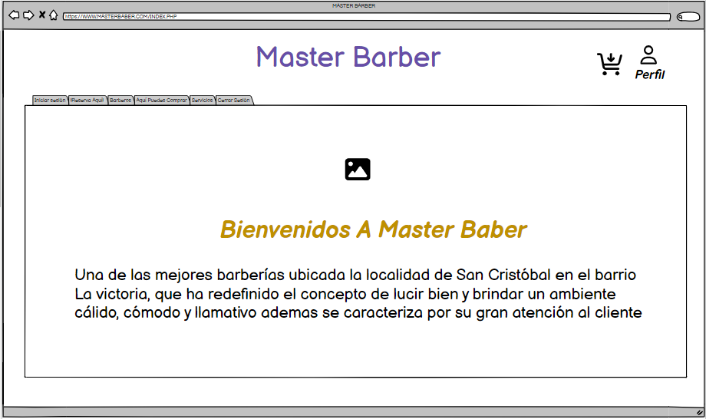
Mockups
https://balsamiq.cloud/so6p1a7/p8zkyv4/r9DE6

Slide 34
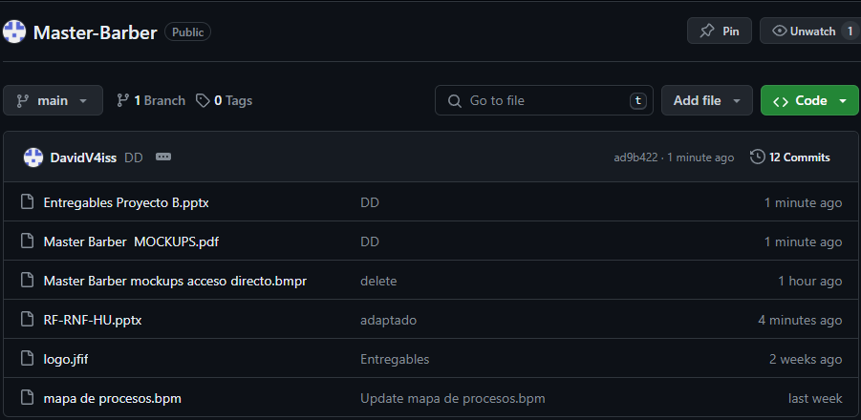

https://github.com/DavidV4iss/Master-Barber.git

Slide 35
Empresa: Master Barber (Barberia)
Áreas las cuales serán apoyadas:
Gestión de inventario
Gestionar las reservas de turnos
Administrar ventas
Funcionalidades principales del software: Poder ofrecer una variedad de funcionalidades que ayuden a mejorar la eficacia operativa y la experiencia del cliente

Slide 36


